Slide 1

«Точки роста – в условиях профориентации»
(из опыта работы учителя труда (технологии) МБОУ СОШ №116 г. Челябинска»
Цыбунова Елена Ивановна,
учитель МБОУ «СОШ №116 г. Челябинска»

Slide 2
«Найди себе работу по душе, тогда тебе не придётся работать ни одного дня в жизни»
Конфуций
Notes:
Развитие профессиональных педагогических компетенций – это задача не только личностного развития учителя, но и важное условие организации эффективного учебно-воспитательного процесса. Я считаю, только тот имеет право учить, кто сам находится в постоянном совершенствовании.

Slide 3
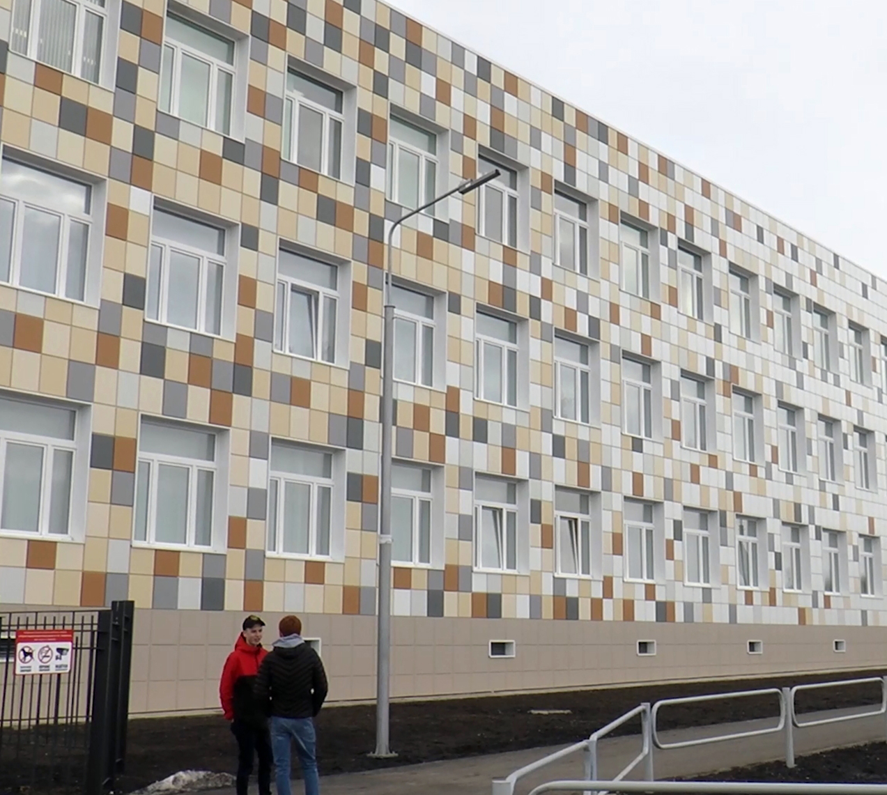
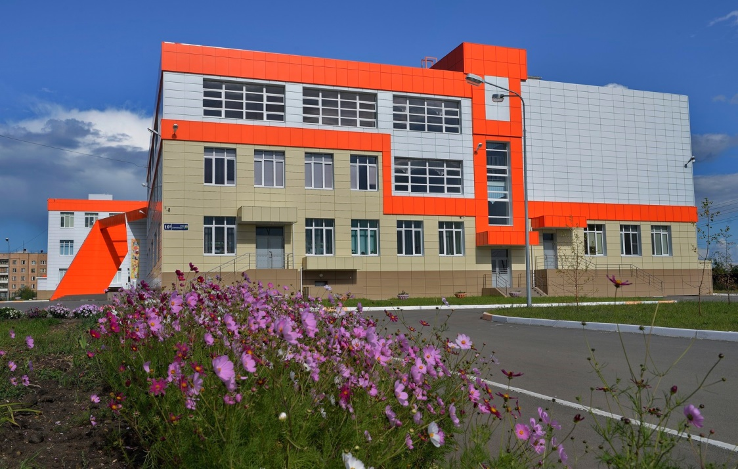
МБОУ «СОШ №116 г. Челябинска»
 | 2014 | 2018 | 2024
Учащиеся | 1412 | 2740 | 5632
Классы-комплекты | 54 | 94 | 188
Педагогические работники | 58 | 108 | 213
3 здания (1961, 2014, 2019 гг.)
188 классов-комплектов
5632 ученика
213 педагогических работника
Notes:
Школа, где я работаю, особенная. Она расположена в отдаленном микрорайоне Чурилово. Сегодня – это три здания, 188 классов-комплектов, более пяти тысяч учеников и двухсот педагогических работников.

Slide 4
МБОУ «СОШ №116 г. Челябинска» - участник региональных и муниципальных проектов
Региональная инновационная площадка «Информационная политика образовательной организации» (с 2025 г. – «Модели формирования инженерной культуры обучающихся»);
Региональный проект «Инженеры будущего 74» («Губернаторские инженерные классы»);
Муниципальный ресурсный центр «Технологические классы как фактор развития цифровой компетентности обучающихся»;
Муниципальный проект «Образовательная индустрия будущего» (с 2023 г. в плановом режиме).
Notes:
Несмотря на удаленность от центра города для нашей школы характерен инновационный вектор развития. Мы являемся участниками целого ряда региональных и муниципальных проектов. Я вхожу в несколько рабочих групп по их реализации, выполняя определенные роли и функции.

Slide 5
Классный руководитель
Вариативный модуль рабочей программы воспитания «Специализированные классы» (адаптируется в соответствии со специализацией класса) Совместная деятельность классного руководителя и учащихся по данному направлению включает мероприятия, направленные на создание условий для профессионального выбора и жизненного самоопределения учащихся в сферах производства, инженерии и информационно-коммуникационных технологий. Эта работа осуществляется через следующие виды и формы деятельности: индивидуально-групповые консультации с педагогом-психологом, диагностики развития личности обучающихся; тематические классные часы; встречи с людьми интересных профессий в сфере производства, инженерии и ИК-технологий; участие в олимпиадах технологической и естественно-научной направленности; участие в конкурсах профориентационной направленности («ПРОФориентир», «Я выбираю», «Профессионалы» и др.); участие в открытых мероприятиях на базе ЦЦОД «IT-Куб» (выставки, фестивали); вовлечение в объединения дополнительного образования на базе ЦЦОД «IT-Куб»; участие в летних тематических сменах на базе городского оздоровительного лагеря.
Notes:
Как классный руководитель я реализую модуль рабочей программы воспитания школы «Специализированные классы», на основе которого выстраиваю план работы с классом.
В рамках этой работы моей основной задачей является вовлечение обучающихся в различные мероприятия технической направленности, профориентационная работа и воспитание качеств, необходимых будущим специалистам технических профессий.
Так, мой класс ежегодно принимает участие в профориентационном проекте «Билет в будущее», а также в течение года мы проводим четыре классных часа «Профессии наших родителей», на которых родители рассказывают о своей профессии, ее особенностях, необходимых для этой профессии знаниях и умениях.

Slide 6
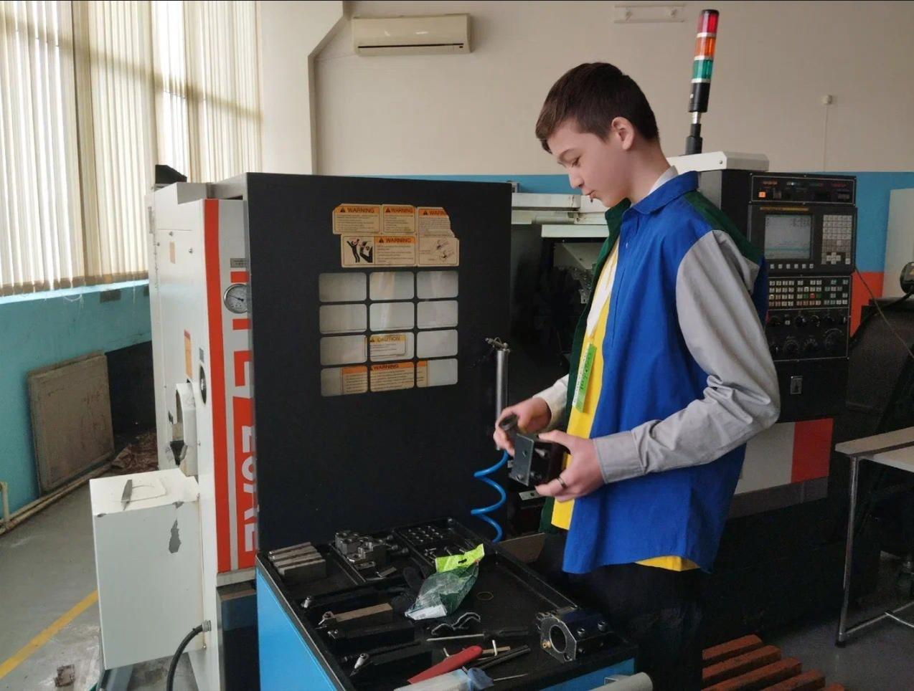
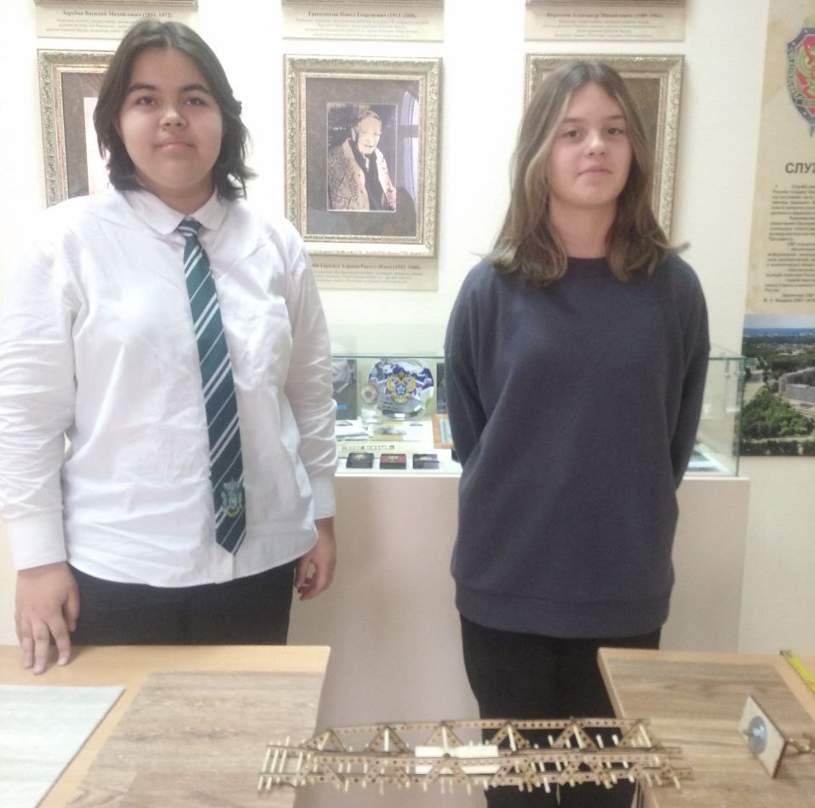
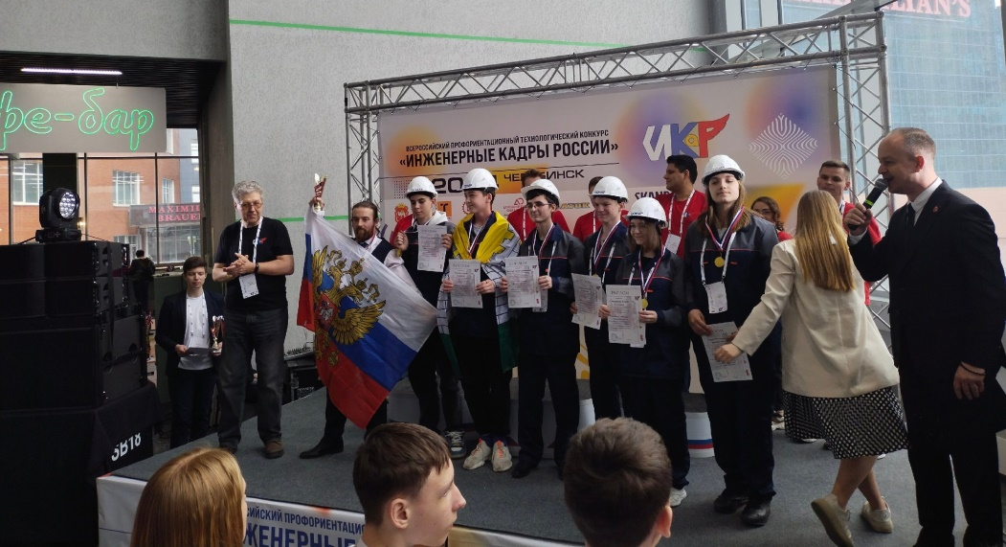
Наставничество в конкурсах и соревнованиях
Муниципальный конкурс профессиональных проб «Я выбираю»
Региональный чемпионат профессионального мастерства «Профессионалы»
Всероссийские соревнования «Инженерные кадры России»
Notes:
В течение нескольких лет я являюсь наставником ребят, принимающих участие в различных конкурсах профессионального мастерства.
Так, мои ученики становились победителями и призерами муниципального конкурса «Я выбираю» в компетенции «Конструирование и моделирование из простейших материалов», регионального чемпионата «Профессионалы» в компетенции «Фрезерные работы на станках с ЧПУ».
Также я являюсь консультантом школьной команды, участвующей во всероссийских соревнованиях «Инженерные кадры России»
Быть наставником – сложная задача. Нужно знать регламенты соревнований, выступать в роли эксперта в процессе соревнований. И это требует совершенствовать собственные навыки и умения.

Slide 7
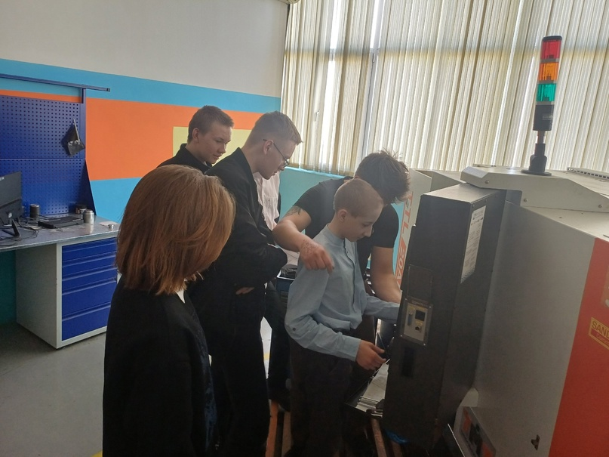
Муниципальный проект «Образовательная индустрия будущего»: сетевое взаимодействие общеобразовательных организаций и организаций СПО
ГБПОУ «Челябинский механико-технологический техникум»
Фрезерные работы на станках с ЧПУ: чтение и анализ чертежа; настройка оборудования (фрезерный станок с числовым программным управлением), сборка инструмента; изготовление пробной детали и контроль ее параметров.
Токарные работы на станках с ЧПУ: чтение и анализ чертежа; настройка оборудования (токарный станок с числовым программным управлением), сборка инструмента; изготовление пробной детали и контроль ее параметров.
Поварское дело: чтение технологических карт; приготовление, комплектация, оформление и презентация холодных и горячих блюд, напитков, кулинарных изделий.
Notes:
С 2019 года наша школа сотрудничает с ЧММТ в части сетевой реализации программ дополнительного образования. Ежегодно более 30 учащихся осваивают на базе техникума такие программы, как «Фрезерные работы на станках с ЧПУ», «Токарные работы на станках с ЧПУ» и «Поварское дело».
С 2022 года мы также совместно реализуем программы по направлению «Профессионалитет» на 144 часа. Их осваивают девятиклассники.

Slide 8
Оценка компетенций
Дефициты
ИОМ
Notes:
В нашей школе есть опыт разработки и реализации индивидуальных образовательных маршрутов педагога. Он составляется на основе результатов оценки компетенций. Раньше мы проводили оценку, заполняя специальную таблицу, разработанную на основе Профстандарта «Педагог».
Теперь оценка проводится в модуле ДПО.

Slide 9
Индивидуальный образовательный маршрут педагога
Формальное обучение
-дополнительное профессиональное образование (курсы повышения квалификации/профессиональная переподготовка)
Неформальное обучение
образовательные события (мастер-классы, семинары, конференции, публикации и др.);
участие в реализации инновационных проектов;
участие в наставнической деятельности (учитель – ученик, учитель – учитель).
Notes:
ИОМ педагога включает две части: формальное и неформальное обучение.
Как педагог я считаю, что неформальное обучение играет очень важную роль, поскольку здесь я выступаю инициатором участия в тех или иных мероприятиях и могу влиять на развитие своих профессиональных компетенций.

Slide 10
Муниципальный ресурсный центр
«Технологические классы как фактор развития цифровой компетентности обучающихся»
Классный руководитель
Разработчик программ курсов внеурочной деятельности
Участник стажировок
Notes:
В рамках муниципального проекта «Технологические классы» я участвую в реализации как классный руководитель технологического класса, разработчик программ курсов внеурочной деятельности и участник стажировок.

Slide 11
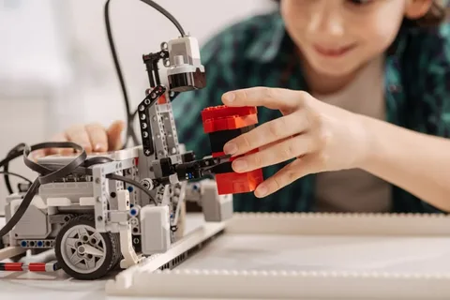
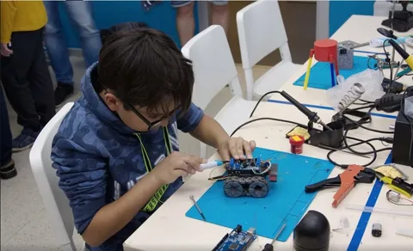
В рамках уроков труда учитель осуществляет знакомство обучающихся с различными отраслями производства и профессиями.
Notes:
Практические уроки труда позволяют попробовать себя в роли дизайнера, конструктора, технолога, швеи, повара и др.
Внеурочная деятельность открывает перед ребятами возможности программирования и знакомит с профессиями связанными с техническими специальностями: инженер, программист и др.
При освоении учебной программы обучающиеся приобретают коммуникативные, регулятивные, технологические, метапредметные компетенции, что в дальнейшем позволит обучающимся состояться, как высококвалифицированным специалистам.

